Slide 1

焦点服务化框架Hydra的演变
平台架构部---王一帆

Slide 2
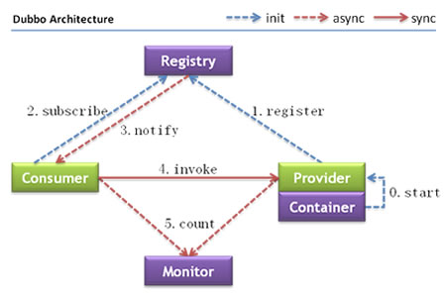
服务化
什么是服务化？
服务化是将业务封装成服务组件对外提供服务接口
服务化的优势
独立出公共模块，便于复用
易于容量伸缩
架构
服务化框架
dubbo,motan,rpcx,thrift
Notes:
为什么要造轮子？服务升级问题引出Hydra

Slide 3
服务升级
服务修改保持兼容
停止容器
升级服务
启动容器
升级客户端
服务修改不兼容
先一半机器升级服务
升级客户端使用新版本服务
升级另一半服务
Notes:
不兼容情况下发布服务，导致服务容量减半，相对的负载增加

Slide 4
问题
频繁重启容器，累积耗时很长
对同一容器下的其他服务有影响
服务不兼容情况下，在进行升级的过程中，会导致服务容量减半，相对的负载增加
Notes:
问题一，二 热部署
问题三 版本管理

Slide 5
Hydra的解决方案
热部署
版本管理
Notes:
版本管理：多版本所解决的问题和带来的优势，dubbo多版本处理
热部署：加快启动速度

Slide 6
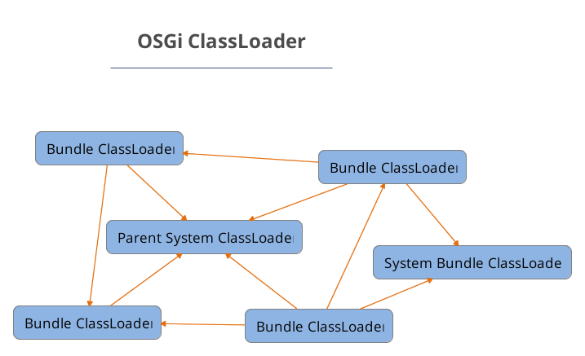
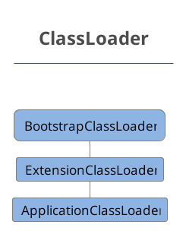
Hydra2的实现
OSGi
Notes:
版本管理：多版本所解决的问题和带来的优势，dubbo多版本处理
热部署：加快启动速度

Slide 7
服务升级(Hydra)
服务修改保持兼容
直接发布新版本服务
服务修改不兼容
所有机器升级服务至新版本(例如：1.0.1)
批量升级客户端至新版本，如出现问题可直接回退(Hydra自动根据版本号匹配服务)
卸载老版本服务(非必须)
Notes:
不兼容情况下发布服务，导致服务容量减半，相对的负载增加

Slide 8
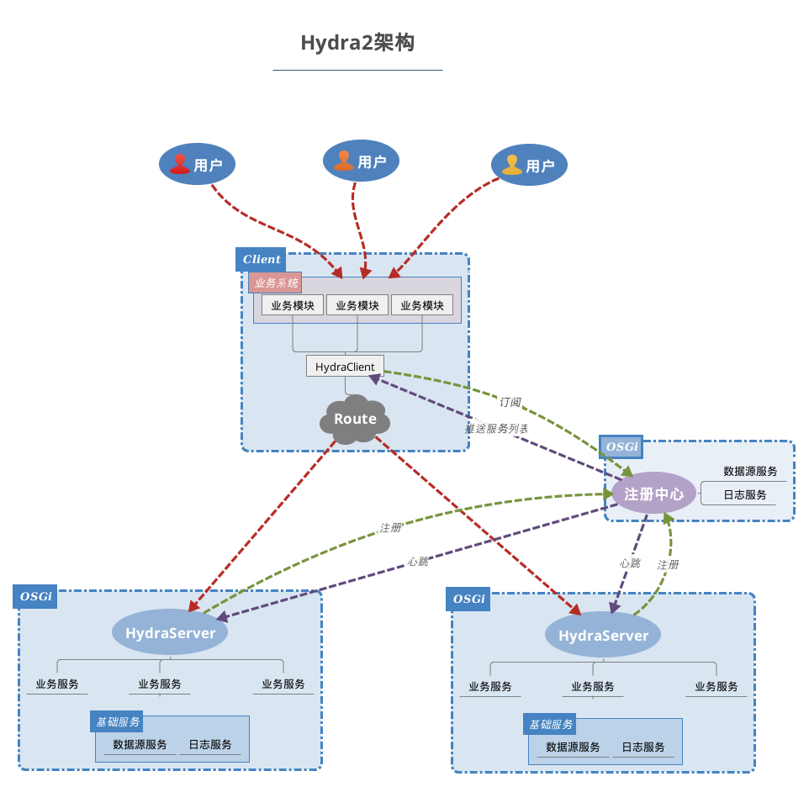

Slide 9
新问题
OSGi增加了开发复杂度
耗时服务导致的超时
分散的服务发布
无法方便的确认服务是否发布成功
Notes:
手动import/export,且只能在运行时验证.只能远程debug
使用的Reactor主从模型，可能存在耗时的服务堵塞队列，导致其他服务超时
发布服务需要分别操作每台需要发布服务的机器
服务更新后，无法方便的确认相应的服务是更新后人为删除的还是发布失败

Slide 10
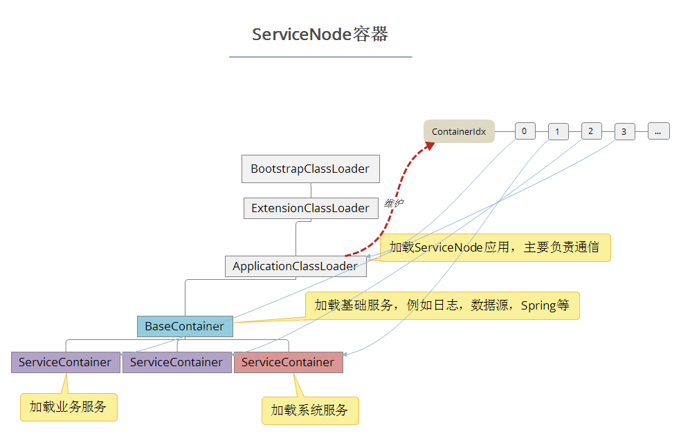
Hydra3的版本控制与热部署实现
Notes:
解决第一，第二个问题

Slide 11
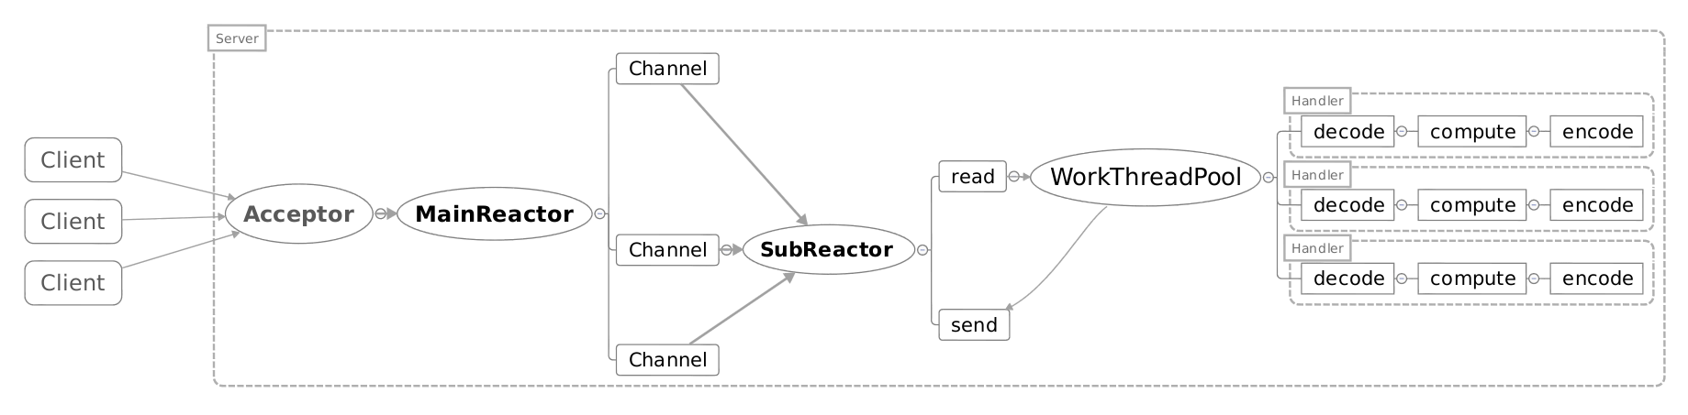
Hydra3的耗时服务处理
Notes:
自定义WorkThreadPool,解决第三个问题

Slide 12
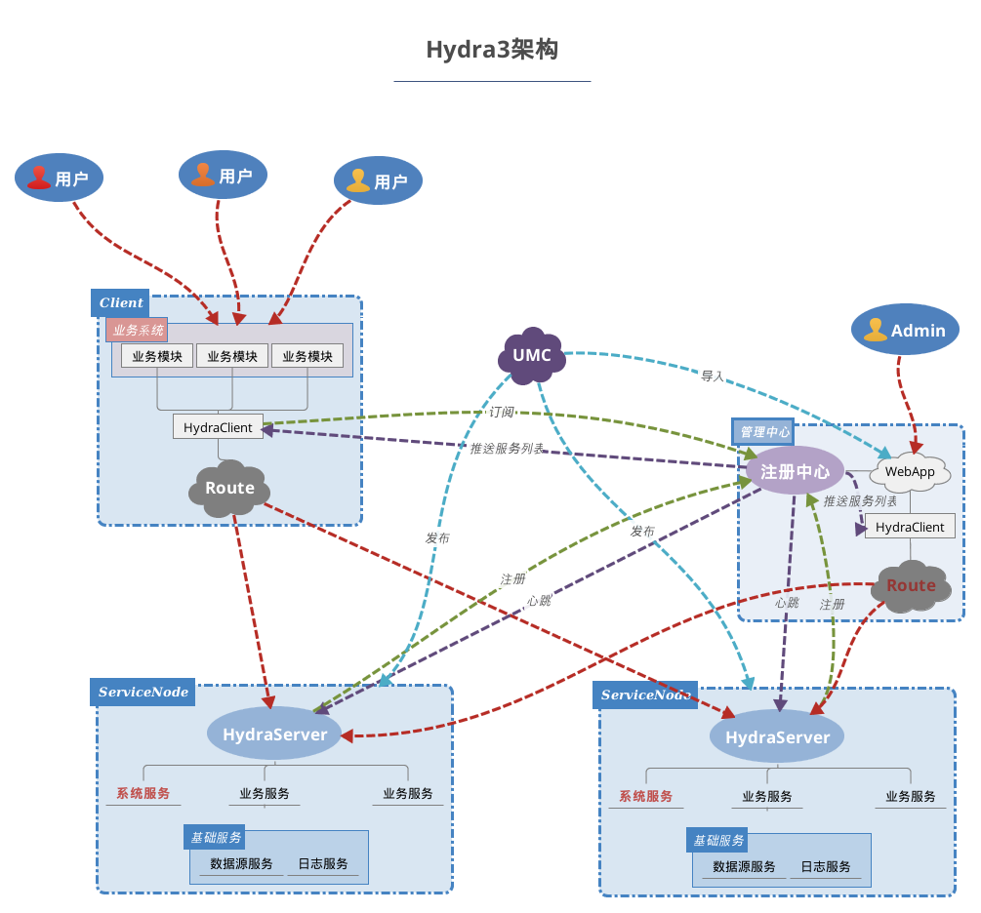
Notes:
管理中心解决第四个问题
基于元数据的服务管理，解决第五个问题

Slide 13
广告时间
http://techcenter.mic.com/confluence_dev/display/PLATFORM/Hydra3

Slide 14
谢谢

